Slide 1
Parcelas Divididas
Gustavo Ramírez

Slide 2
Parcelas Divididas
En algunos diseños de varios factores, no somos capaces de designar aleatoriamente los tratamientos
Algunos factores de interés pueden ser “difíciles de manejar”, mientras que los otros factores son fáciles de manejar.
Como resultado, el orden en el cual las combinaciones son corridas es determinado por el factor “difíciles de variar”.

Slide 3
Ejemplo Motivador
Considere un fabricante de papel que esta interesado en el efecto de tres métodos de preparación de pulpa y cuatro diferentes temperaturas en la preparación de la pulpa en la resistencia del papel.
Cada replica del experimento factorial tendrá 12 observaciones, y el experimentador decide correr tres replicas.
Sin embargo la planta piloto solo puede hacer 12 corridas por día, si suponemos a los dias por lo que considera el día o replica como bloque.

Slide 4
Ejemplo Motivador
En un día el conduce el experimento como sigue:
Un lote de pulpa es producido bajo uno de los métodos bajo estudio, entonces el lote es dividido en cuatro partes y cada parte es preparada con una de las cuatro temperaturas estudiadas.
Produce otro lote con otro de los métodos y nuevamente lo divide en cuatro muestras, una para cada temperatura
Finalmente produce otro lote con el método restante y procede de la misma manera

Slide 5
Bloque 1-día 1
Bloque 2-día 2
Bloque 3-día 3
Parcela grande
Parcela chica

Slide 6
Bloque 1-día 1
Bloque 2-día 2
Bloque 3-día 3

Slide 7
Ejemplo
Un investigador de una compañía de mariscos quiere estudiar el crecimiento bacterial en ostiones y mejillones sujetos a tres temperaturas de almacenamiento.
Están disponibles nueve unidades de enfriamiento.
Se seleccionaron aleatoriamente tres unidades para cada una de las temperaturas.
Los ostiones (1) y los mejillones (2) se guardaron por dos semanas en cada uno de las unidades de enfriamiento, después de lo cual se contó el número de bacterias en una muestra de ostiones y mejillones.

Slide 8


El modelo
Factor parcela grande (A)
Efecto de bloque
$$y_{ijk}=μ+A_{i}+β_{k}+e_{ik}$$
Interacción Bloque*A
Error Parcela grande

Slide 9
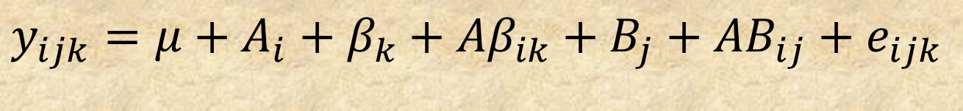
El modelo
Factor parcela grande (A)
Factor parcela pequeña (B)
Efecto de bloque
Interacción A*B
$$y_{ijk}=μ+A_{i}+β_{k}+{Aβ}_{ik}+B_{j}+{AB}_{ij}+e_{ijk}$$
Interacción Bloque*A
Error Parcela grande
Error Parcela pequeña

Slide 10
Tabla de ANOVA
Completamente al azar |  | Bloques al azar |  | Cuadro latino
A Error A | a-1 a(r-1) | Bloques A Error A | r-1 a-1 (r-1)(a-1) | Renglones Columnas A Error A | a-1 a-1 a-1 (a-1)(a-2)
Total | ra-1 | Total | ra-1 | Total | ra-1
Factor B A x B Error B Total | b-1 (a-1)(b-1) a(r-1)(b-1) rab-1 | Factor B A x B Error B Total | b-1 (a-1)(b-1) a(r-1)(b-1) rab-1 | Factor B A x B Error B Total | b-1 (a-1)(b-1) a(r-1)(b-1) rab-1

Slide 11
Análisis usando SAS
Cuadro latino:
proc glm;
class A B renglon columna;
model y= A renglon columna renglon*columna*A B A*B;
test h=A e= renglon*columna*A;

Slide 12
Análisis usando SAS
Cuadro latino:
proc glm;
class A B renglon columna;
model y= A renglon columna renglon*columna*A B A*B;
test h=A e= renglon*columna*A;

Slide 13
La parcela grande y pequeña tienen diferentes precisiones
Parcela grande
Parcela pequeña
Error a
Error b

Slide 14
Ventajas y Desventajas
Pros
El modo practico de hacerlo –demasiado costoso de otra forma
Contras
Menor precisión en el factor en parcela grande

Slide 15
Ejemplo:
(Phytopathology 71:605-608) Se estableció un experimento para determinar el efecto de la necrosis vascular bacterial en la raíz de sugar beet a diferentes espaciamientos entre hileras. Los dos factores estudiados fueron inoculación (inoculado vs no inoculado con Erwinia carotovora) y distancia entre hileras de plantas (4, 6, 12, and 18 inches). En este experimento la inoculación de la bacteria se hizo en la parcela grande y los espaciamientos fueron hechos en la parcela chica dentro de las parcelas grandes. La razón para asignar en la parcela grande el factor de inoculación, es que es difícil inocular solo parcelas pequeñas sin contaminar las parcelas vecinas durante el proceso de inoculación.

Slide 16
Ejemplo:
El tratamiento de inoculación fue asignado aleatoriamente a las parcelas grandes dentro de cada uno de los 6 bloques. Entonces, contemplando exclusivamente las parcelas grandes, el diseño experimental fue un diseño en bloques al azar. Los espaciamientos fueron aleatoriamente dentro de cada parcela grande.
Entonces, cada bloque contiene dos parcelas grandes en donde en forma aleatoria se asignaron los dos tratamientos de inoculación.
Cada parcela grande fue dividida en 4 parcelas pequeñas donde aleatoriamente fueron asignados los 4 espaciamientos.

Slide 17
Ejemplo:

Slide 18
Análisis en R
Modelo=aov(res~blo+dis*inoculo+Error(bloque:inoculo))
resultado=summary(modelo)
resultado
#Prueba de medias
Tukey=HSD.test(respuesta,inoculo,DFerror = 5, MSerror = 2.31,group=T) #parcela grande
Tukey
Tukey2=HSD.test(respuesta,inoculo:distancia,DFerror = 30, MSerror = .78,alpha=0.05,group=T) #parcela chica
Tukey2

Slide 19
Interpretación:
El coeficiente de variación (CV) para parcelas grandes es 8.3% [(√2.31/18.26) x 100] y para parcelas pequeñas 4.8% [(√0.78/18.26) x 100].
La interacción inoculo con distancia es significativa .
La diferencia entre inoculado y no inoculado es distinto en los distintos espaciamientos

Slide 20
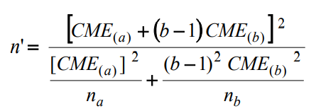
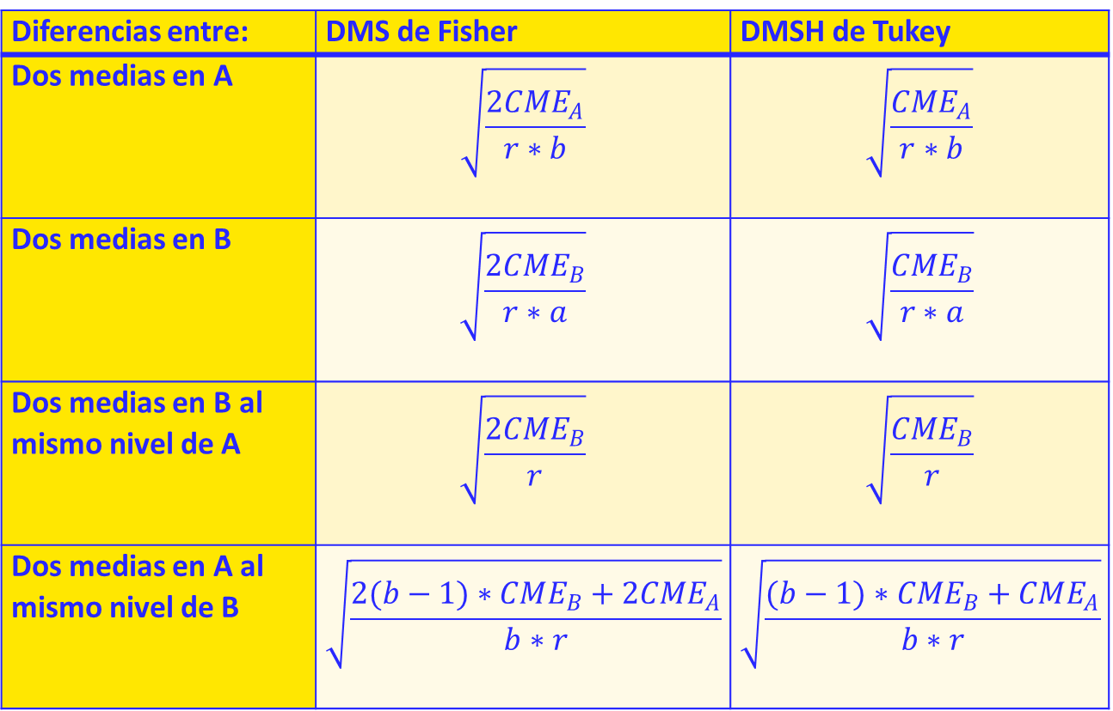
PRUEBA DE MEDIAS
Diferencias entre: | DMS de Fisher | DMSH de Tukey
Dos medias en A | $$\sqrt{\frac{2CME_{A}}{r∗b}}$$ | $$\sqrt{\frac{CME_{A}}{r∗b}}$$
Dos medias en B | $$\sqrt{\frac{2CME_{B}}{r∗a}}$$ | $$\sqrt{\frac{CME_{B}}{r∗a}}$$
Dos medias en B al mismo nivel de A | $$\sqrt{\frac{2CME_{B}}{r}}$$ | $$\sqrt{\frac{CME_{B}}{r}}$$
Dos medias en A al mismo nivel de B | $$\sqrt{\frac{2(b−1)∗CME_{B}+2CME_{A}}{b∗r}}$$ | $$\sqrt{\frac{(b−1)∗CME_{B}+CME_{A}}{b∗r}}$$

Slide 21
Prueba de Medias comprando interacción con diferentes parcelas grandes
Comparación entre tratamientos A a un mismo nivel de B o a diferentes niveles de B. Ej: A1B1 – A2B1 o A1B2 – A2B1
En este caso se requiere hacer una ponderación entre los errores a y b, que debe ser calculado a mano:

Slide 22
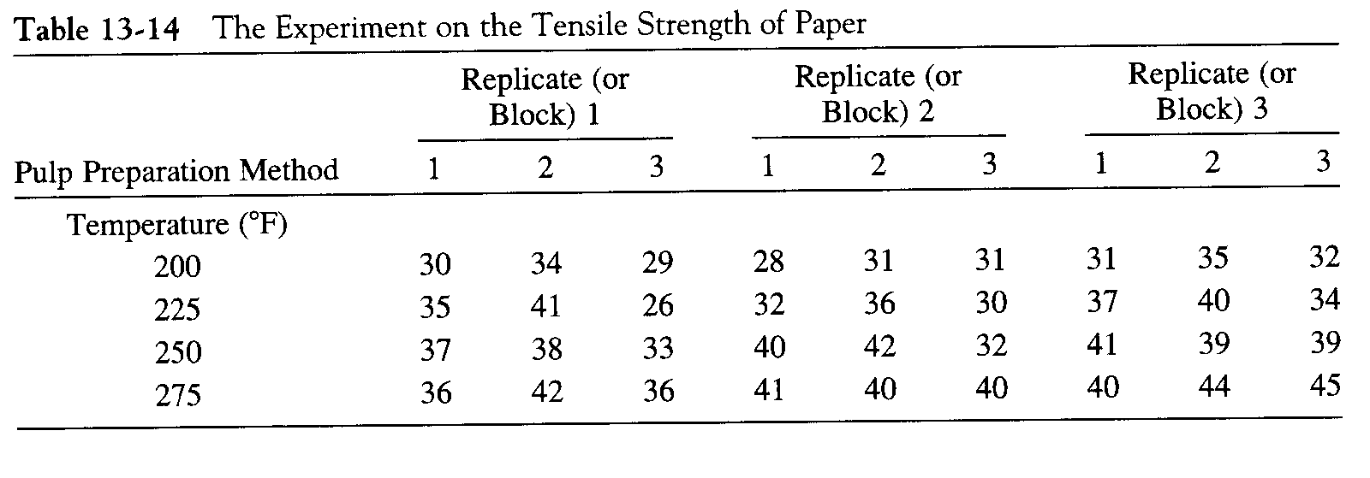
Ejemplo:

Slide 23
Ejemplo:
Se realizo un experimento para estudiar la resistencia a la corrosión de barras de acero que han sido tratadas con cuatro diferentes recubrimientos. Las barras han sido localizadas aleatoriamente en un horno a tres diferentes temperaturas.
A pesar de que la posición de las barras podría aleatorizarse, varias corridas que involucran una temperatura particular serán ejecutadas al mismo tiempo , ya que es impráctico cambiar la temperatura para cada una de las muestras

Slide 24
Ejemplo:
Run
Temperature
Coating of Bar by Position in Furnace
1
360
C2, C3, C1, C4
2
370
C1, C3, C4, C2
3
380
C3, C1, C2, C4
4
380
C4, C3, C2, C1
5
370
C4, C1, C3, C2
6
360
C1, C4, C2, C3

Slide 26
Parcelas Subdivididas
Gustavo Ramírez

Slide 27
Parcelas Subdivididas
Siguiendo la misma idea de las parcelas divididas podemos construir diseños en parcelas subdivididas al estudiar 3 factores.
Un factor estará en parcela grande, dentro de cada parcela grande se aleatorizan todos los niveles del factor en parcelas medianas.
En cada parcela mediana se aleatorizaran todos los niveles de un tercer factor en parcelas pequeñas.

Slide 28
Ejemplo

Slide 29
Ejemplo
Se realizó un experimento en un diseño en bloques completos aleatorizados con 3 repeticiones (Blo). Cada bloque fue dividido en tres parcelas principales.
En cada parcela principal (PP) se asignaron al azar tres métodos de labranza (Factor Laboratorio, niveles Cero, Mínima y Convencional).
Luego de la labranza, las parcelas principales fueron divididas en tres subparcelas (SP), y en cada una de ellas se asignaron al azar 3 variedades de maíz (Factor Var, niveles v1, v2 y v3).
Por último, cada una de las subparcelas fue dividida en 4 sub-subparcelas (SSP), y en ellas se asignaron al azar 4 tipos de fertilizante (Factor Fer, niveles A, B, C, y D). La variable evaluada fue rendimiento de maíz.

Slide 30
Bloque | Laboratorio | Variedad | Fertilizante
 |  |  | A | B | C | D
1 | Cero | v1 | 36 | 36 | 41 | 38
 |  | v2 | 38 | 38 | 42 | 42
 |  | v3 | 34 | 34 | 39 | 40
 | Convencional | v1 | 31 | 29 | 34 | 35
 |  | v2 | 35 | 33 | 38 | 39
 |  | v3 | 31 | 29 | 35 | 35
 | Mínima | v1 | 32 | 32 | 37 | 37
 |  | v2 | 35 | 35 | 39 | 39
 |  | v3 | 30 | 32 | 34 | 33
2 | Cero | v1 | 39 | 39 | 43 | 42
 |  | v2 | 41 | 42 | 46 | 47
 |  | v3 | 39 | 37 | 44 | 41
 | Convencional | v1 | 34 | 33 | 38 | 37
 |  | v2 | 37 | 38 | 41 | 40
 |  | v3 | 31 | 34 | 36 | 37
 | Mínima | v1 | 36 | 36 | 38 | 40
 |  | v2 | 39 | 39 | 41 | 41
 |  | v3 | 34 | 34 | 38 | 38
3 | Cero | v1 | 41 | 43 | 47 | 48
 |  | v2 | 45 | 45 | 48 | 48
 |  | v3 | 43 | 41 | 44 | 45
 | Convencional | v1 | 36 | 37 | 39 | 41
 |  | v2 | 40 | 40 | 43 | 44
 |  | v3 | 33 | 35 | 40 | 40
 | Mínima | v1 | 37 | 39 | 42 | 40
 |  | v2 | 43 | 42 | 44 | 45
 |  | v3 | 36 | 37 | 40 | 40

Slide 31
Diseño en Franjas
Gustavo Ramírez

Slide 32
Diseño en franjas
Una repetición de un diseño en franjas es semejante a un diseño cuadro latino.
Sin embargo, los factores en renglones y columnas son los de interés
No supone no interacción entre columnas y renglones
Podría pensarse como un diseño en parcelas divididas , donde el factor en A es parcela grande y factor B también es parcela grande (las parcelas chicas son las combinaciones de ambos factores)

Slide 33
Diseño en franjas

Slide 34
Diseño en franjas
Ahora se tienen tres tipos de errores:
El modelo es:
Y_{ijk} = μ + ρ_{k} + α_{i} + β_{j} + γ_{ik} + θ_{jk} + (αβ)_{ij} + ε_{ijk},
Donde k = 1, ..., r numero de bloques, i = 1, ..., a numero de niveles de A , y j = 1, ..., b el numero de niveles de B.
γ_{ik} es el error a, sirve para probar efecto de A
θ_{jk} es el error b, sirve para probar efecto de B
ε_{ijk} es el error c, sirve para probar efecto de interacción A*B

Slide 35
Tabla de ANOVA

Slide 36
Ejemplo
Se diseño un experimento para estudiar el efecto de fertilización nitrogenada en el rendimiento de remolacha azucarera para diferentes tiempos de cosecha. La parcela grande (factor A) son cuatro dosis de fertilización nitrogenada en un diseño bloques al azar con dos bloques.
Tratamiento en subunidades son 5 fechas de cosecha.

Slide 37
Ejemplo

